Slide 1
锻造新型主流媒体
上海财经大学人文学院经济新闻系 林晖
linhui1919@163.com

Slide 2
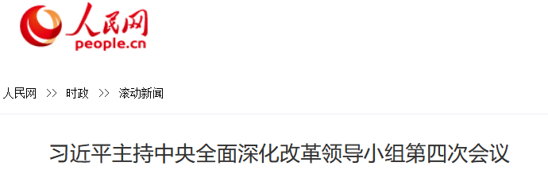
指导思想
2014年8月18日
中央全面深化改革领导小组第四次会议

Slide 3
指导思想
2020年9月26日
《关于加快推进媒体深度融合发展的意见》

Slide 4
以“人民日报”为例
阅读链接：http://media.people.com.cn/GB/22114/419580/

Slide 5
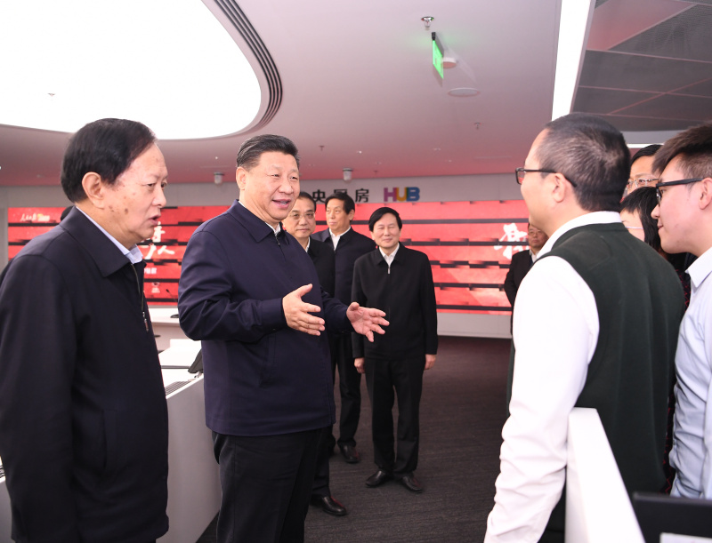
以“人民日报”为例
2019年1月25日，中共中央政治局就全媒体时代和媒体融合发展举行第十二次集体学习。中共中央总书记习近平在主持学习时强调，推动媒体融合发展、建设全媒体成为我们面临的一项紧迫课题。要运用信息革命成果，推动媒体融合向纵深发展，做大做强主流舆论，巩固全党全国人民团结奋斗的共同思想基础，为实现“两个一百年”奋斗目标、实现中华民族伟大复兴的中国梦提供强大精神力量和舆论支持。
中共中央总书记习近平在人民日报“中央厨房”同采编人员亲切交谈

Slide 6
全媒矩阵 融合传播
阅读链接：media.people.com.cn/n1/2019/1112/c14677-31451293.html

Slide 7
全媒矩阵 融合传播
阅读链接： http://www.zgjx.cn/2020-03/24/c_138912428.htm

Slide 8
全媒矩阵 融合传播
截至目前，人民日报已由一份报纸，转变为全媒体形态的“人民媒体方阵”，成为拥有报、刊、网、端、微、屏等10多种载体的媒体方阵，综合覆盖受众超过9亿。
人民日报客户端下载量突破2.61亿，据第三方研究机构数据，活跃度在主流媒体创办的客户端中位居首位。
人民日报法人微博在新浪微博粉丝数突破1.14亿，成为新浪微博首个粉丝数过亿的媒体微博账号，连续7年保持中国媒体第一微博的影响力。
人民日报微信公众号用户订阅量超3200万，传播指标及综合影响力在所有微信公众号中稳居第一。
人民日报抖音账号上线1年多，关注数突破8000万，在抖音所有账号中高居第一，多条短视频刷新抖音平台传播记录。
人民日报客户端地方频道加大在各地区运营和推广力度。
人民日报英文客户端用户自主下载量和活跃度稳步攀升，海外用户占比达71.2%，居国内主流媒体英文客户端第一阵营。
“人民日报+”短视频客户端上线以来，受到了互联网业界和用户的广泛关注。
阅读链接： http://www.zgjx.cn/2020-03/24/c_138912428.htm

Slide 9
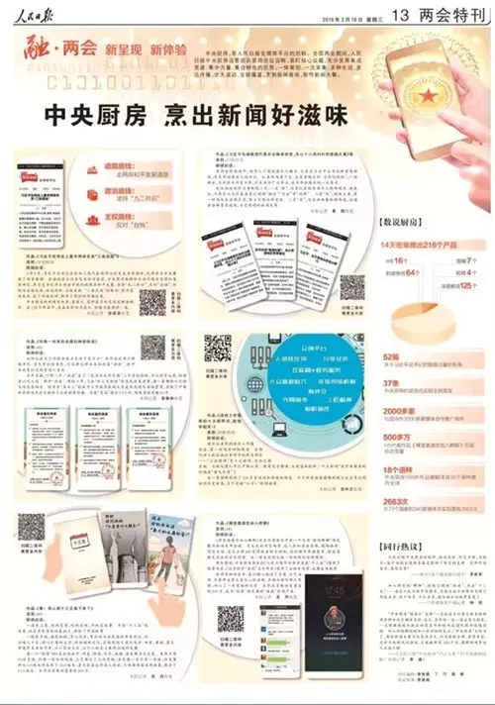
全媒矩阵 融合传播
以技术驱动为重点，拓展渠道、丰富手段、聚拢用户，推动形成适应互联网发展的全媒体发展布局。
瞄准移动互联网技术最新发展成果
瞄准云计算技术的运用
瞄准大数据技术的运用
如：人民日报社全媒体新闻平台项目（中央厨房）是资源互联互通、业务转型升级的重要载体。中央厨房通过一个大厅（全媒体新闻大厅）和三大系统（全媒体生产管理系统、媒体超市、媒体融合云平台），打通全社采编资源，实现记者一次采集，编辑多次生成，渠道多元传播。同时，中央厨房还将新闻产品推广给全国百余家合作媒体和近200家海外媒体，实现资源有效利用。
观看链接：https://v.qq.com/x/page/w03823jq3i5.html

Slide 10
全媒矩阵 融合传播
以内容建设为根本，坚持正确导向，加快流程再造，创新传播方式，增强舆论引导能力，逐步形成适应互联网传播的内容生产体系。
根据融合发展的需要，不断稳步推进采编结构、采编流程的改革
依托多平台移动传播格局，确立矩阵式、扁平化的采编沟通机制
适应移动互联网传播规律，着力创新内容表达方式
2019年两会
人民日报新媒体编辑利用5G信号进行VR现场直播

Slide 11
全媒矩阵 融合传播
以管理创新为支撑，全面覆盖决策领导、资金支持、组织推动、人才使用、技术维护等关键环节，形成媒体融合发展的保障机制。
决策领导机制：报社建立媒体融合办公会制度，办公会由社长李宝善主持，总编辑、分管相关工作的编委和相关部门单位主要负责人参加，形成了统一协调、科学高效的领导体制和决策机制。
资金支持机制：报社进一步加大财务管理改革力度，推行人民日报社资金集中优化管理，为报社支持媒体融合事业发展打下良好基础。
组织推动机制：报社形成强有力的管理体制和组织架构，加强前瞻研究，强化技术储备，跟踪最新业态，高效决策指挥。对融合发展项目简化流程环节，缩短指挥链条，提高管理效率，明确项目实施主体、责任主体，确保各项工作落到实处。
技术维护机制：报社进一步完善采编技术保障措施，整合全社技术力量，统一调度，协作攻关，升级全媒体新闻资源管理系统，适应各类媒体形态的素材处理。在中央厨房设立技术服务平台，并计划完善内部技术市场，设立“技术超市”，提供“菜单式”服务，实行契约化管理、市场化结算。
人才使用机制：报社在盘活传统媒体办报人才存量的同时，推动文字产能转化为网络产能，有步骤、有重点地强化新兴媒体业态相关的内容生产、技术实现和经营管理等各类人才增量的挖掘、储备和开发，在全社范围内对新媒体人才进行统筹，根据报社融合发展工作需要，统一调配使用。

Slide 12
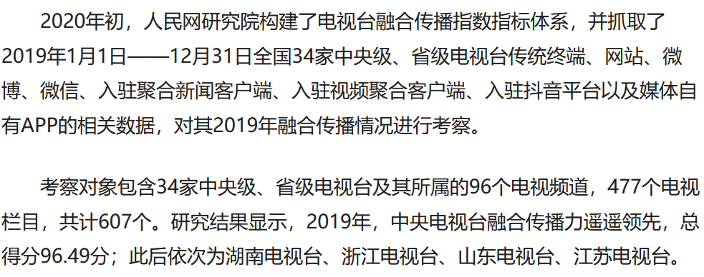
以“中央电视台”为例
阅读链接：http://media.people.com.cn/n1/2020/0430/c120837-31693832.html

Slide 13
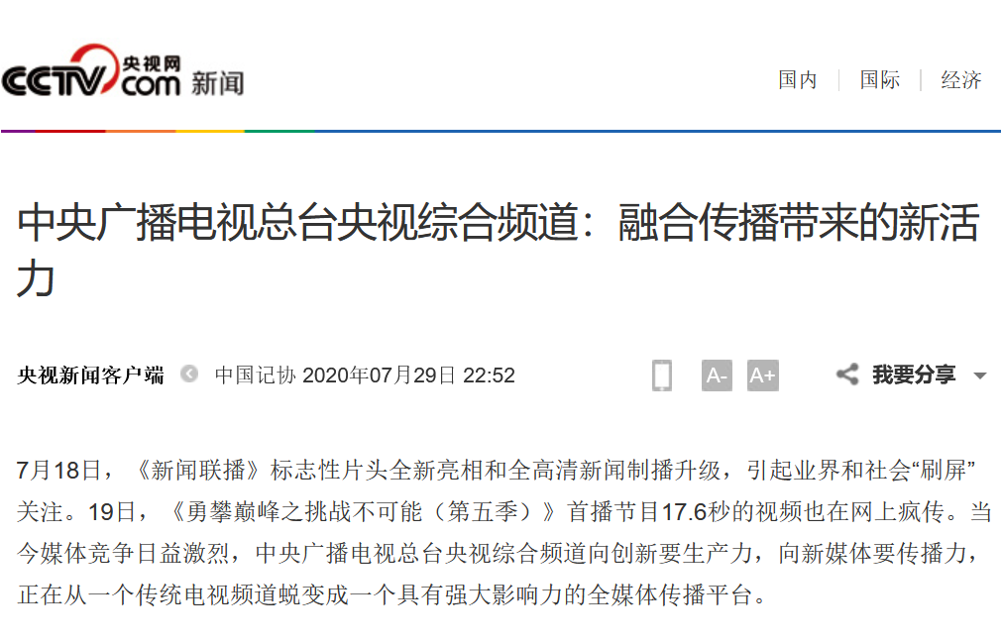
以“中央电视台”为例
阅读链接：http://m.news.cctv.com/2020/07/29/ARTIZFWgRF4a2cePpFYi9isA200729.shtml

Slide 14
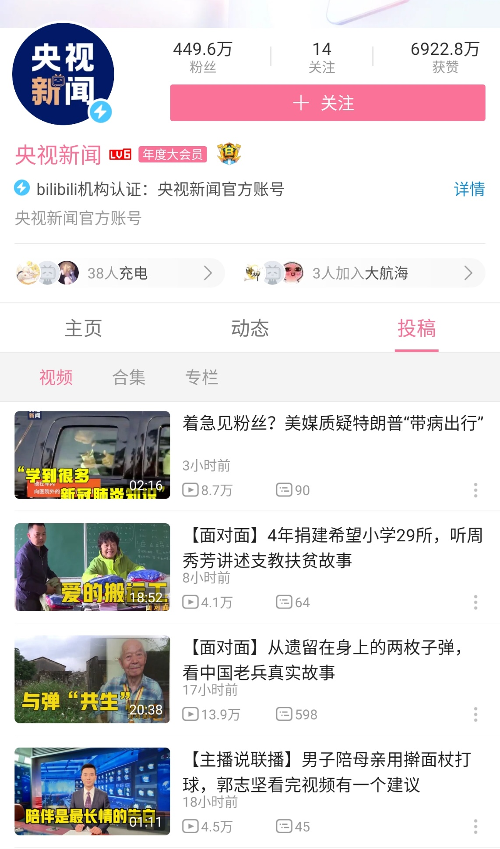
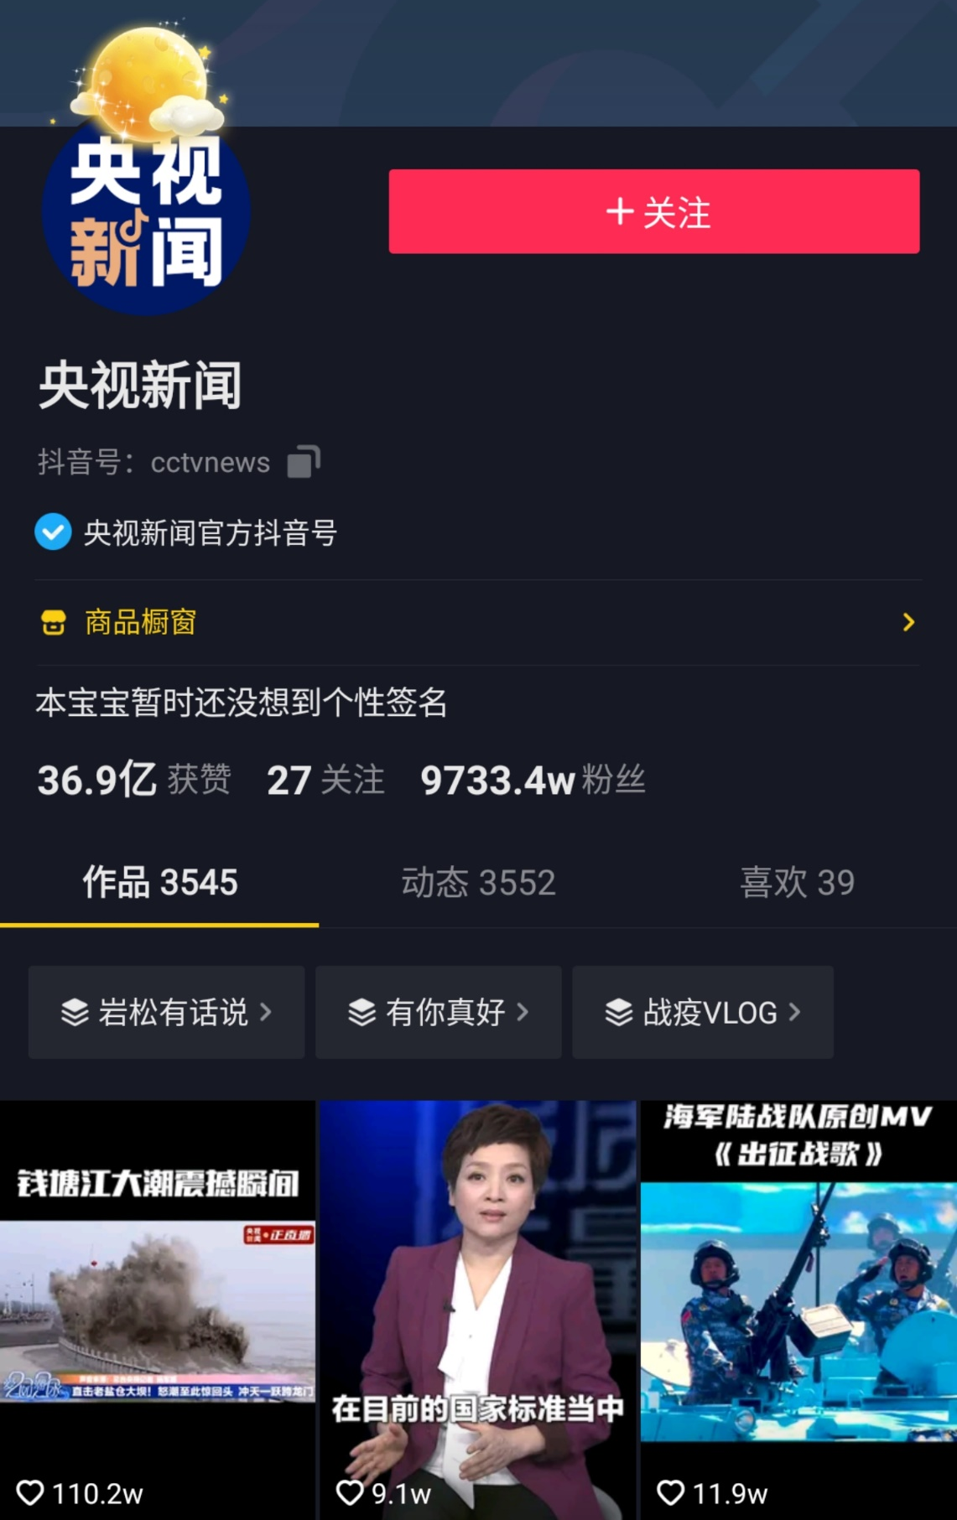
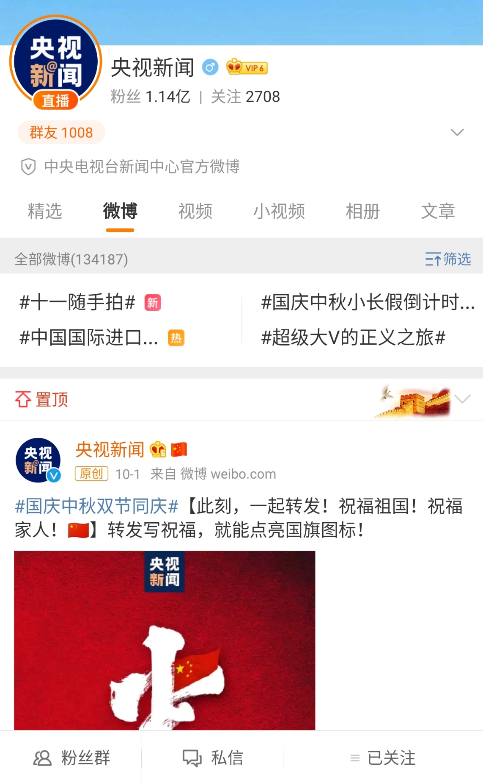
以“中央电视台”为例
央视新闻的官方B站账号、抖音号和微博

Slide 15
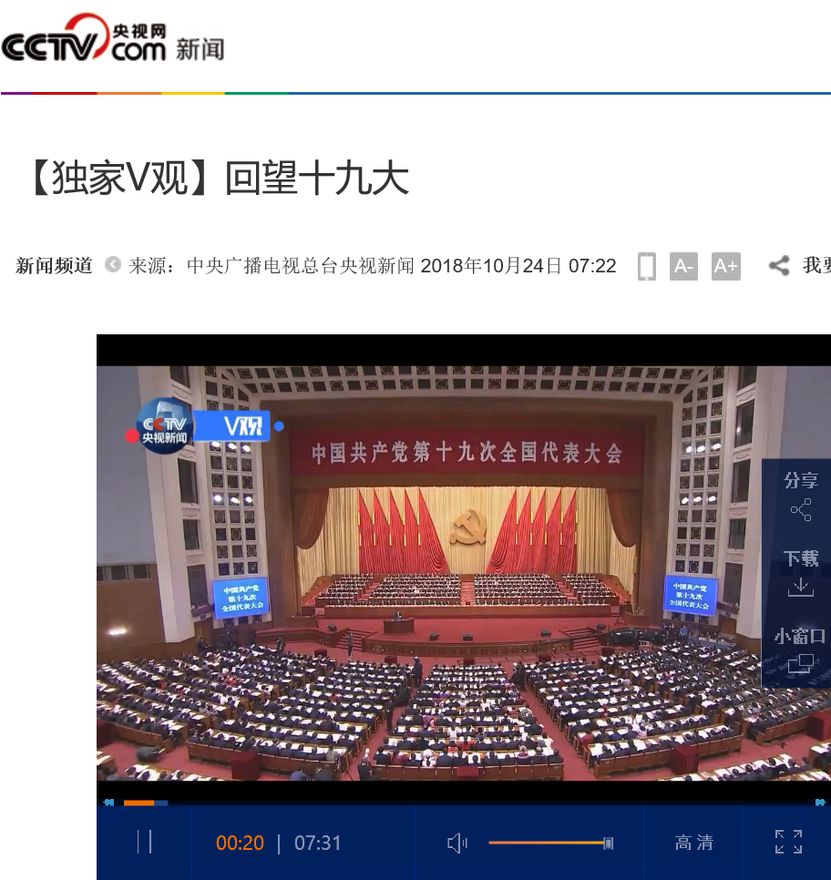
守正创新 融合传播 打造新型主流媒体格局
新闻频道直播间《两会帮你问》
2019年“两会”报道中
中央广播电视总台央视新闻创新媒体融合传播手段http://m.news.cctv.com/2019/03/09/ARTIlSQD3rrvLoNvBfYwcobF190309.shtml
独家V观

Slide 16
守正创新 融合传播 打造新型主流媒体格局
慢直播呈现事实全景
2020年疫情期间 中央广播电视总台创新媒体融合传播手段

Slide 17
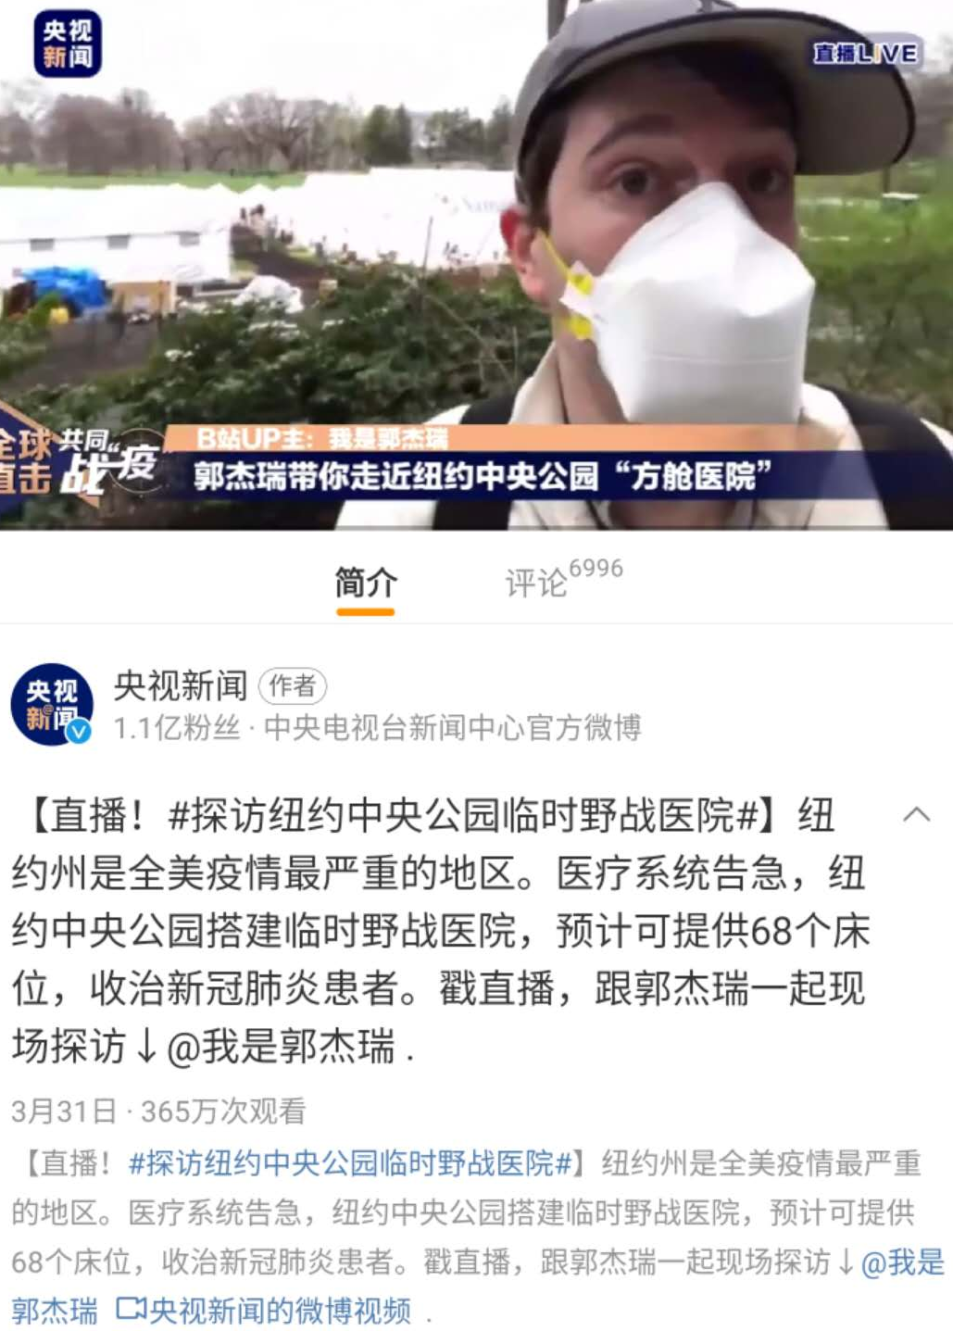
守正创新 融合传播 打造新型主流媒体格局
Vlog呈现抗疫日常
PUGC广泛运用
2020年疫情期间 中央广播电视总台创新媒体融合传播手段

Slide 18
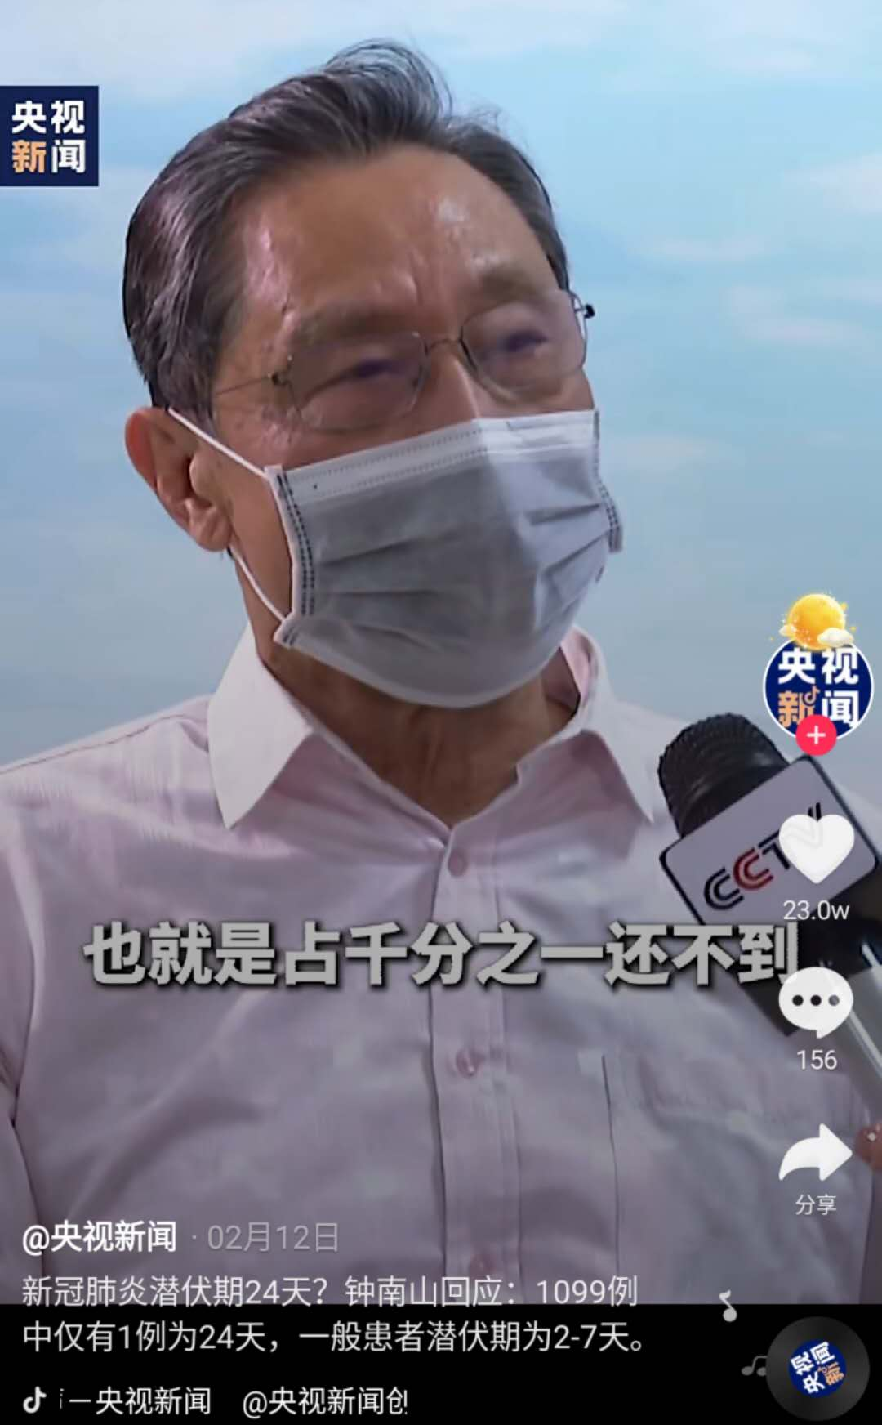
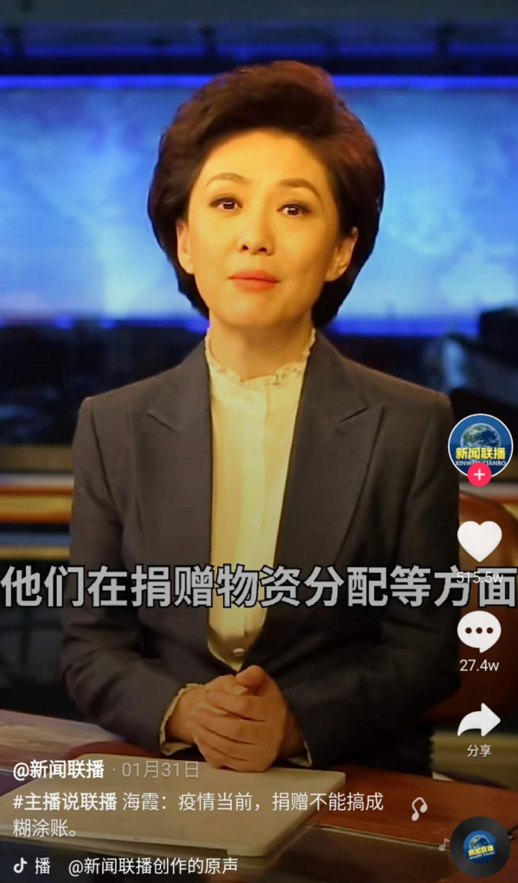
守正创新 融合传播 打造新型主流媒体格局
左图：钟南山院士回应网民热议的新冠肺炎潜伏期的话题，以专家权威身份，科普疫情相关的知识，安抚群众焦虑。
右图：海霞在“主播说联播”栏目中，评论湖北红十字会捐赠物资分配争议，代表央媒发声，疏解群众不满情绪，并正向引导舆论。
短视频高效传播真相
弘扬网络正能量
2020年疫情期间 中央广播电视总台创新媒体融合传播手段

Slide 19
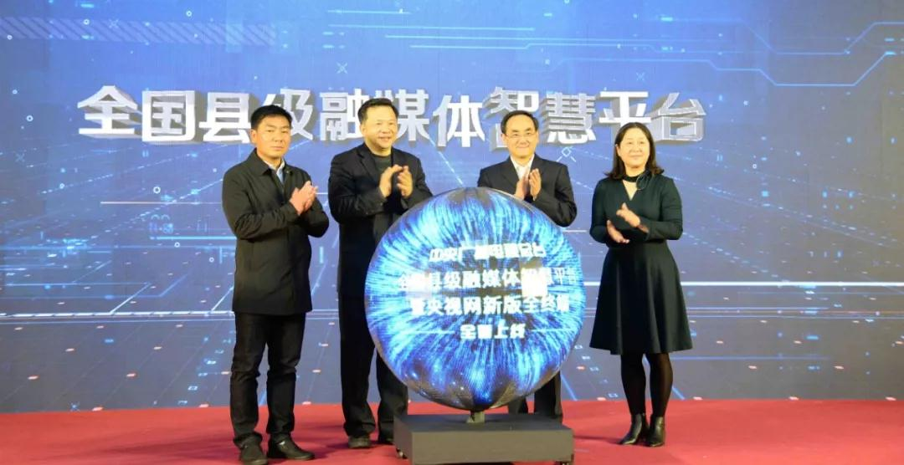
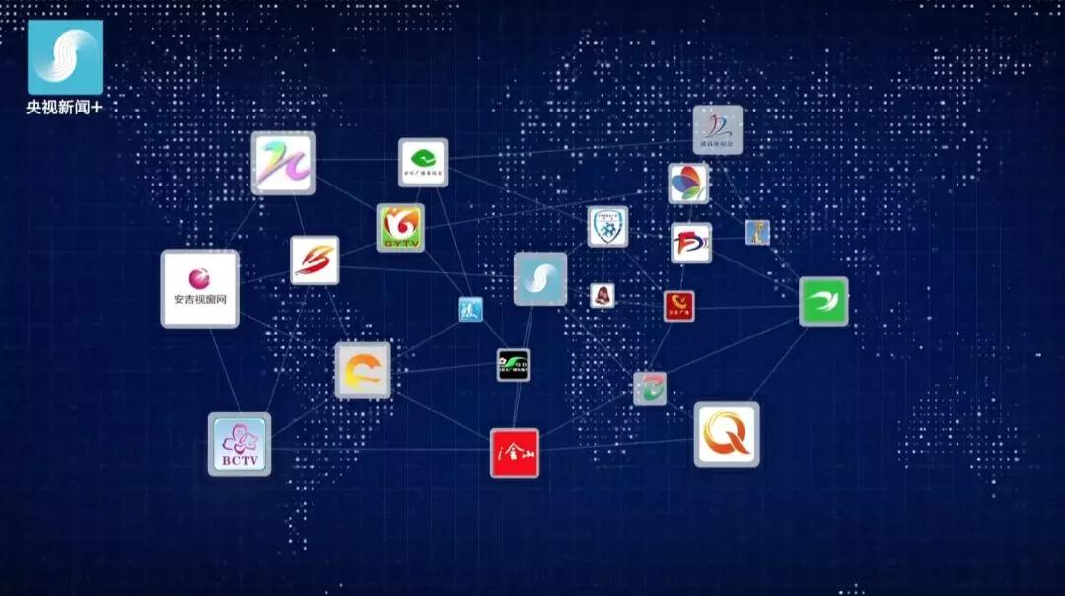
守正创新 融合传播 打造新型主流媒体格局
2019年2月19日，中央广播电视总台“全国县级融媒体智慧平台”暨央视网新版全终端上线启动仪式在北京举行。
“全国县级融媒体智慧平台”基于央视新闻移动网的平台应用，在其客户端“央视新闻+”开设“最前沿县级融媒体”入口，从节目研发、技术支撑、内容分发、媒资共享等方面为县级融媒体中心进行全方位赋能，助力县级融媒体中心形成渠道丰富、覆盖广泛、传播有效、可管可控的移动传播矩阵。
2019年3月3日，央视新闻联合“全国县级融媒体智慧平台”共同打造《我给两会带个言》特别节目（观看链接：https://baijiahao.baidu.com/s?id=1627665673604091895&wfr=spider&for=pc）。520家矩阵号辐射全国，反映百姓关切，其中140家县级融媒体平台，发出来自基层的声音。

Slide 20
课堂讨论
未来媒体趋向？
算法推荐+人工智能统治的时代？
互联网时代远去?
媒体的变迁对我们的影响？
传统媒体的坚守与变革对社会的意义？

Slide 21
谢 谢

